Slide 1
Non-Standard-Datenbanken
Temporale Daten und das relationale Modell
Prof. Dr. Ralf Möller
Universität zu Lübeck
Institut für Informationssysteme

Slide 2
Non-Standard-Datenbanken
Von probabilistischen zu temporalen Datenbanken
Probabilistische Datenbanken
Grundlegende Konzepte temporaler Daten
Weiterführende Konzepte
Vorschläge für Anfragesprachen

Slide 3
Standard-Datenbanken
“Suppliers and Shipments”
S
S#
S1
S2
S3
S4
S5
SP
S# | P#
S1 | P1
S1 | P2
S1 | P3
S1 | P4
S1 | P5
S1 | P6
S2 | P1
S2 | P2
S3 | P2
S4 | P2
S4 | P4
S4 | P5
Prädikat: "Supplier S# is under contract"
Prädikat: "Supplier S# is able to supply part P#"
Anfragen::
Which suppliers can supply something?
Which suppliers cannot supply anything?

Slide 4
Semitemporalisiert: Linear geordnete Struktur
S_SINCE
S# | SINCE
S1 | d04
S2 | d07
S3 | d03
S4 | d04
S5 | d02
SP_SINCE
S# | P# | SINCE
S1 | P1 | d04
S1 | P2 | d05
S1 | P3 | d09
S1 | P4 | d05
S1 | P5 | d04
S1 | P6 | d06
S2 | P1 | d08
S2 | P2 | d09
S3 | P2 | d08
S4 | P2 | d06
S4 | P4 | d04
S4 | P5 | d05
Prädikat: "Supplier S# has been under contract since day SINCE"
Prädikat: "Supplier S# has been able to supply part P# since day SINCE"
Zeitstruktur (T, <) wobei T eine Menge und < eine totale Ordnung über T ist
Granularität ist anwendungsabhängig zu wählen
Anfragen::
Since when has supplier S# been able to supply anything? (einfach)
Since when has supplier S# been unable to supply anything? (unmöglich)

Slide 5
Voll temporalisiert (Versuch 1)
S_FROM_TO
S# | FROM | TO
S1 | d04 | d10
S2 | d02 | d04
S2 | d07 | d10
S3 | d03 | d10
S4 | d04 | d10
S5 | d02 | d10
S# | P# | FROM | TO
S1 | P1 | d04 | d10
S1 | P2 | d05 | d10
S1 | P3 | d09 | d10
S1 | P4 | d05 | d10
S1 | P5 | d04 | d10
S1 | P6 | d06 | d10
S2 | P1 | d08 | d10
S2 | P1 | d02 | d04
S2 | P2 | d08 | d10
S2 | P2 | d03 | d03
S3 | P2 | d09 | d10
S4 | P2 | d06 | d09
S4 | P4 | d04 | d08
S4 | P5 | d05 | d10
S_FROM_TO
SP_FROM_TO
Predicate: "Supplier S# was under contract from day FROM to day TO."
Predicate: "Supplier S# was able to supply part P# from day FROM to day TO."
Anfragen:
What does supplier S1 supply at day d6? (leicht)
Does S1 supply something between d2 and d11?
During which times was supplier S# able to supply something?
During which times was supplier S# unable to supply something?
5

Slide 6
Zu prüfende Einschränkungen
S_FROM_TO
S# | FROM | TO
S1 | d04 | d10
S2 | d02 | d04
S2 | d07 | d10
S3 | d03 | d10
S4 | d04 | d10
S5 | d02 | d10
SP_FROM_TO
S# | P# | FROM | TO
S1 | P1 | d04 | d10
S1 | P2 | d05 | d10
S1 | P3 | d09 | d10
S1 | P4 | d05 | d10
S1 | P5 | d04 | d10
S1 | P6 | d06 | d10
S2 | P1 | d08 | d10
S2 | P1 | d02 | d04
S2 | P2 | d08 | d10
S2 | P2 | d03 | d03
S3 | P2 | d09 | d10
S4 | P2 | d06 | d09
S4 | P4 | d04 | d08
S4 | P5 | d05 | d10
Ein Lieferant soll nicht einen Vertrag in unter-schiedlichen aber überlappenden oder aneinander-grenzenden Intervallen haben
Ein Lieferant soll nicht die gleichen Dinge in überlappenden oder aneinander-stoßenden Intervallen liefern
Einschränkungen sind nicht einfach repräsentierbar
Wie kann für zeitlich begrenzt gültige Einträge ein Schlüssel definiert werden? Will man das?
Interpretation? Sind die FROM und TO Daten enthalten? Z.B.: Hatte Lieferant S1 einen Vertrag am Tag 10?
6

Slide 7
Voll temporalisiert (Versuch 2)
S_DURING
S# | DURING
S1 | [d04:d10]
S2 | [d02:d04]
S2 | [d07:d10]
S3 | [d03:d10]
S4 | [d04:d10]
S5 | [d02:d10]
SP_DURING
S# | P# | DURING
S1 | P1 | [d04:d10]
S1 | P2 | [d05:d10]
S1 | P3 | [d09:d10]
S1 | P4 | [d05:d10]
S1 | P5 | [d04:d10]
S1 | P6 | [d06:d10]
S2 | P1 | [d08:d10]
S2 | P1 | [d02:d04]
S2 | P2 | [d08:d10]
S2 | P2 | [d03:d03]
S3 | P2 | [d09:d10]
S4 | P2 | [d06:d09]
S4 | P4 | [d04:d08]
S4 | P5 | [d05:d10]
Einführung von Intervalltypen¹ und ihren Punkttypen
Der Typ des Attributs DURING könnte sein: INTERVAL_DATE (mit Punkttypen DATE)
DURING als Schlüssel? Möglich, aber hier nicht sinnvoll
Für einen Punkttypen ist eine Nachfolgerfunktion definiert – hier: NEXT_DATE ( d ). Hier zeigt sich die Skalierung.
¹Nicht zu verwechseln mit dem Typ INTERVAL in SQL-92
7

Slide 8
Intervallspezifikationen
[a, b] – Anfangszeitpunkt a und Endzeitpunkt b enthalten
(a, b] – Anfangszeitpunkt a nicht enthalten, Endzeitpunkt b enthalten
[a, b) – Anfangszeitpunkt a enthalten, Endzeitpunkt b nicht enthalten
(a, b) – Anfangszeitpunkt a nicht enthalten, Endzeitpunkt b nicht enthalten, d.h. nur die Chronons dazwischen
PRE ( i ) Offener Anfang BEGIN ( i ) Geschlossener Anfang END ( i ) Geschlossenes Ende POST ( i ) Offenes Ende
Intervalle werden oft auch Perioden (periods) genannt.
COUNT ( i ) Länge (Anzahl der Punkte)

Slide 9
Intervalle: Mehrere Deutungen
Etwas gilt zu irgendeinem Zeitpunkt im Intervall (Unsicherheit)
Etwas gilt zu jedem Zeitpunkt des Intervalls
Etwas wurde als Wert über (alle) Zeitpunkte im Intervall bestimmt?
Beispiel: Inflation – hier DURING als Schlüssel!
Intervall definiert Periode in der höheren Skala
... weitere ...
Einschränkung: keine „Lücken“
Nicht einfach zu prüfen

Slide 10
Automatische Verschmelzung von Intervallen?
DURING | PRESIDENT
[1974 : 1976] | Ford
[1977 : 1980] | Carter
[1981 : 1984] | Reagan
[1985 : 1988] | Reagan
[1993 : 1996] | Clinton
[1997 : 2000] | Clinton
[2009 : 2012] | Obama
[2013 : 2016] | Obama

Slide 11
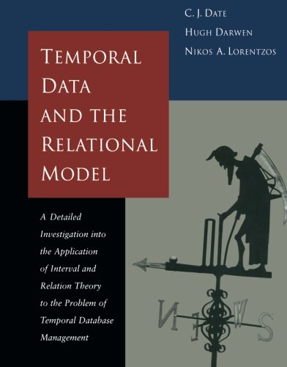
Danksagung und Literaturhinweis
Die vorigen 9 Präsentationen sind in Anlehnung an Präsentationen von Hugh Darwen zu folgendem Buch gestaltet.

Slide 12
Union and minus not defined for all periods. Why?
J.F. Allen, "Maintaining knowledge about temporal intervals", Communications of ACM 26(11), November 1983

Slide 13
Dimensionen der Zeit
Gültigkeit aus Sicht der Anwendung (Gültigkeitszeit – valid time, Anwendungszeit, ...)
Zeitpunkt der Eintragung eines Tupels in die Datenbank „Bekannt“ aus Sicht des Systems Zeitpunkt, an dem ein neuer Wert eingetragen wird
(Transaktionszeit – transaction time, Systemzeit, ...)
Bitemporal: Beides gleichzeitig repräsentiert
Auch möglich: benutzerdefinierte Zeitangaben
Seit langem untersuchtes Gebiet im Datenbankbereich¹
¹R. Snodgrass, The temporal query language TQuel, ACM Transactions on Database Systems (TODS) TODS, 12:2, pp. 247-298, 1987

Slide 14
Relationen in zeitlichen Dimensionen
Schnappschuss
Gültigkeitszeiten
Transaktionszeiten
Bitemporale Relation

Slide 15
Transaktionszeit: Wofür benötigt?
Repräsentation von früheren Zuständen (z.B. für Auditing-Zwecke)
Schreibzugriffe für frühere Zustände könnten limitiert sein (z.B. für sicheres Auditing)
Stattdessen: Kompensationstransaktionen zur Fehlerkorrektur

Slide 16
Bitemporale Daten
Beispiel: Anstellung von Jake
Darstellung einer einzigen Anstellung, mit Änderungen in der modellierten Realität mit jeweils zugehörigem Änderungszeitpunkt

Slide 17
Temporale Datenbank: Definition
Eine temporale Datenbank ist eine Datenbank mit Unterstützung für Anwendungszeit und/oder Transaktionszeit
Anfrageevaluierung in temporalen Datenbanken ist nicht als einfaches multidimensionales Indizierungsproblem zu verstehen

Slide 18
Non-Standard-Datenbanken
Von der multidimensionalen Indizierung zu temporalen Daten
Multidimensionale Indizierung
Grundlegende Konzepte temporaler Daten
Weiterführende Konzepte
Vorschläge für Anfragesprachen

Slide 19
Standisierung schwierig
TSQL2:
Bitemporale Repräsentation möglich
Zeitdimensionen implizit (keine normalen Attribute)
Zeitdimensionen vom Benutzer (dynamisch) angefordert
Modifizierer für SQL-Ausdrücke zur Berücksichtigung von zeitlichen Aspekten
Viel Kritik an TSQL2
R.T. Snodgrass, et. al., TSQL2 Language Specification. SIGMOD Record (SIGMOD) 23(1):65-86, 1994
Richard T. Snodgrass, Michael H. Böhlen, Christian S. Jensen und Andreas Steiner, "Transitioning Temporal Support in TSQL2 to SQL3," in Temporal Databases: Research and Practice, O. Etzion, S. Jajodia, and S. Sripada (eds.),
Springer, LNCS 1399, pp. 150––194, 1998
Hugh Darwen, C.J. Date, An overview and Analysis of Proposals Based on the TSQL2 Approach, In Date on Database: Writings 2000-2006, C.J. Date, Apress, pp. 481-514, 2006

Slide 20
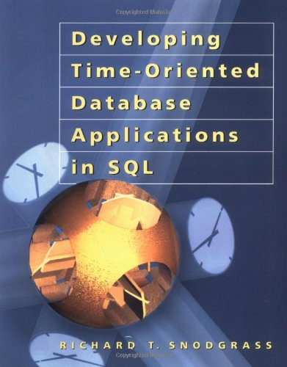
Standardisierung
TSQL2 konnte sich nicht durchsetzen
Auch nicht SQL/Temporal als Teil von SQL:1999 (SQL3)
Neuer Versuch: SQL:2011
Snodgrass, Richard T., Developing Time-Oriented Database Applications in SQL, Morgan Kaufmann, 1999
Vgl. auch: C. J. Date, H. Darwen, N.A. Lorentzos, Temporal Data and the Relational Model, Morgan Kaufman, 2003
Kulkarni, Krishna, and Jan-Eike Michels. Temporal features in SQL:2011. ACM SIGMOD Record 41.3, pp. 34-43, 2011

Slide 21
Danksagung
Die nachfolgenden 15 Präsentationen zu SQL:2011 sind inspiriert von der Darstellung in
Recent Developments for Data Models
Chapter 10 – Temporal Data Models
Prof. Dr.-Ing. Stefan Deßloch
AG Heterogene Informationssysteme
Technische Universität Kaiserslautern
Notes:
21

Slide 22
SQL:2011 – Unterstützung für temporale Daten
Kein neuer Datentyp Zeitperiode
Definition von Perioden für Tabellen mit Bezug auf Paaren von Spalten für Beginn und Ende (→ Tabellenperioden)
Zugrundeliegendes Intervallmodell: [Start, Ende)

Slide 23
SQL:2011 – Unterstützung für temporale Daten
System-Versionierung von Tabellen
Unterstützung für Transaktionszeit
Standardanfragen beziehen sich auf „aktuelle“ Daten
Bezugnahme auf „historische“ Version möglich durch FOR SYSTEM TIME-Schlüsselwort
Anwendungszeit von Tabellen durch Perioden
Unterstützung für Gültigkeitszeit (Valid Time)
Primärschlüssel und Referentielle Integrität
Anfragen beziehen sich auf alle gültigen Tupel
Prädikate über Perioden für Zugriff auf temporale Bereiche
Bitemporale Tabellen

Slide 24
Tabellenperioden für Anwendungszeit
Anwendungszeit/Gültigkeitszeit durch Nutzer bestimmt
Neues Schlüsselwort PERIOD FOR
Beispiel: CREATE TABLE Emp( ENo INTEGER, EStart DATE, EEnd DATE, EDept INTEGER, PERIOD FOR EPeriod (EStart, EEnd) )
Namen für Perioden frei wählbar
Anfangs- und End-Attribute als normale Spalten
Einfügen von Tupeln über INSERT wie bekannt INSERT INTO Emp VALUES (22217, DATE '2010-01-01', DATE '2011-11-12', 3)

Slide 25
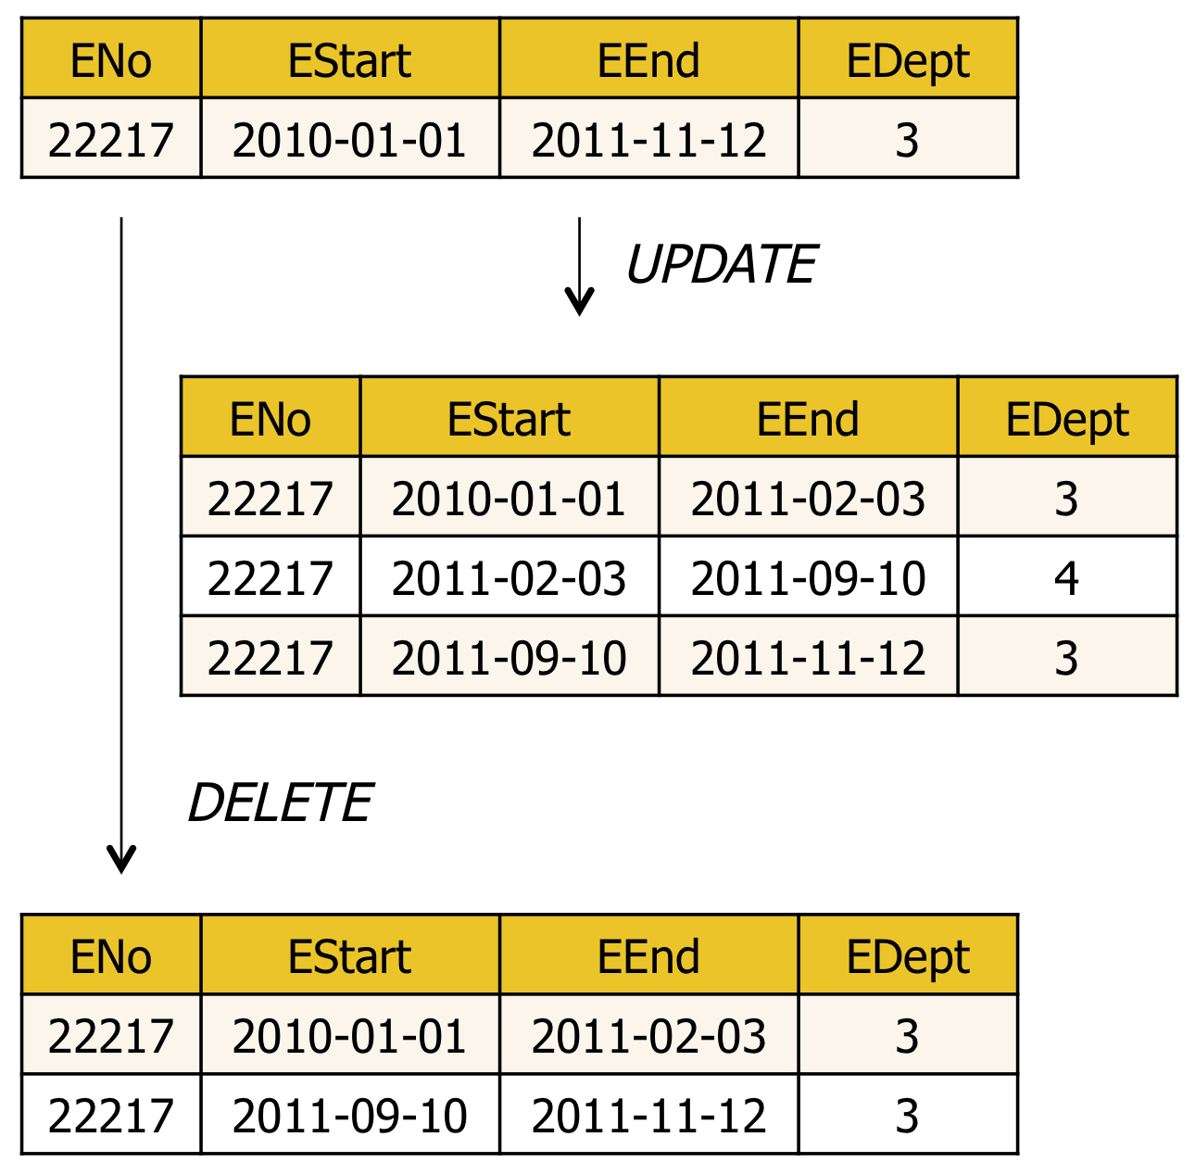
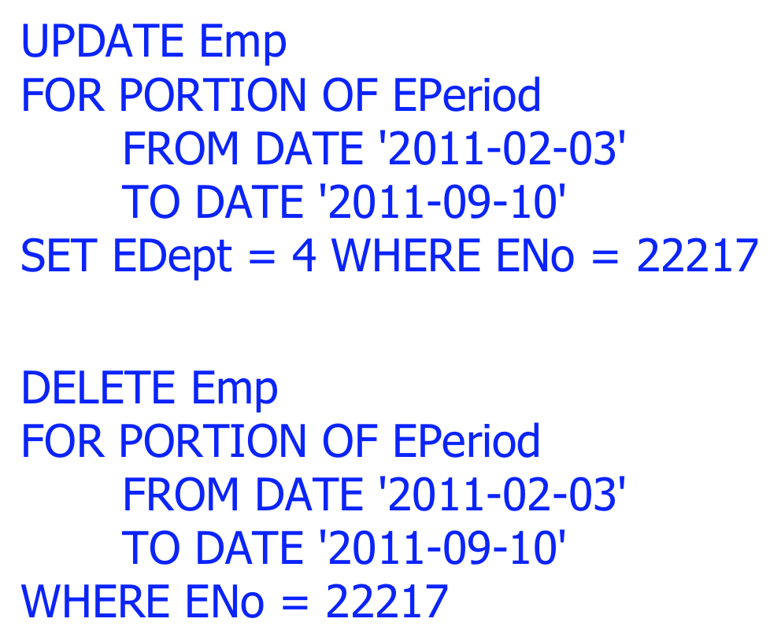
Anwendungszeit – Änderung und Löschung
Modifikationen beziehen sich auf eine effektive Periode
Änderungen wirksam auf allen Tupeln mit über- lappenden Zeitperioden
Ggf. werden automatisch neue Tupel eingefügt

Slide 26
Anwendungszeit und Primär-/Fremdschlüssel
Primärschlüssel auf Anwendungszeitperiode bezogen
Überlappungen von Beginn/Ende-Spalten vermeiden
ALTER TABLE EMP ADD PRIMARY KEY (ENo, EPeriod WITHOUT OVERLAPS)
Referentielle Einschränkungen generalisiert auf jeden gültigen Zeitpunkt
Zeitperiodenangaben für Primär- und Fremdschlüssel

Slide 27
Anwendungszeit in Anfragen
Verwendung von SELECT wie gehabt
Zeitperiodenspalten verwendbar wie gewohnt
Spezielle Prädikate für Zeitperioden SELECT EName, EDept FROM Emp WHERE ENo = 22217 AND EPeriod CONTAINS DATE '2011-01-02'
Semantik (basierend auf Allen'sche Intervallbeziehungen)
x CONTAINS y ~ (x contains y) or (x starts y) or (x finishes y) or (x equal y)
x OVERLAPS y ~ (x overlaps y) or (y overlaps x) or (x contains y) or (y contains x) or (x starts y) or (y starts x) or (x finishes y) or (y finishes x) or (x equals y)
x EQUALS ~ x equals y
x PRECEDES ~ (x before y) or (x meets y)
x SUCCEEDS y ~ (y before x) or (y meets x)
x IMMEDIATELY PRECEDES y ~ x meets y
x IMMEDIATELY SUCCEEDS y ~ y meets x

Slide 28
Temporale Verbunde mit Anwendungszeit
Normale Verbunde betrachten Anwendungszeit nicht SELECT ENo, EDept, DName FROM Emp, Dept WHERE EDept = DNo
Temporale Verbunde unter Verwendung von Zeitperioden SELECT ENo, EDept, DName FROM Emp, Dept WHERE EDept = DNo AND EPeriod OVERLAPS DPeriod

Slide 29
Tabellen und Versionierung mit Systemzeit
Versionierung von Tabellen durch Systemzeitattribute (auch Transaktionszeit genannt)
Beispiel
CREATE TABLE Emp ( ENo INTEGER, Sys_start TIMESTAMP(12) GENERATED ALWAYS AS ROW START, Sys_end TIMESTAMP(12) GENERATED ALWAYS AS ROW END, EName VARCHAR(30),
PERIOD FOR SYSTEM_TIME (Sys_start, Sys_end))WITH SYSTEM VERSIONING

Slide 30
Tabellen und Versionierung mit Systemzeit
Versionierung von Tabellen durch Systemzeitattribute (auch Transaktionszeit genannt)
Nur das DBMS kann (und muss) Start- und Endzeitpunkte für Systemzeitperioden liefern
Datentyp für Zeitpunkte systemabhängig
Modifikation → zusätzliches Tupel für den alten Zustand vor der Änderung
Aktueller Zeilenzustand: Zeitstempel ist der neueste
Historischer Zeilenzustand: Zeitstempel nicht der neueste

Slide 31
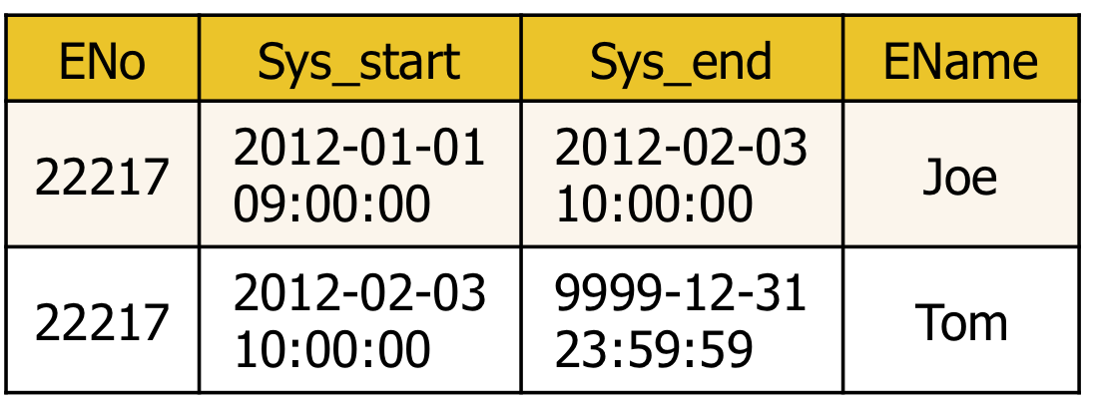
Änderung von systemversionierten Tabellen
INSERT
Systemzeitstart wird auf Transaktionszeit gesetzt
Systemzeitende wird auf Maximalwert gesetzt INSERT INTO Emp (ENo, EName) VALUES (22217, 'Joe‘)
UPDATE und DELETE
Operationen nur auf aktuellen Zeilen
Automatisches Erzeugen von historischen Zeilen für jede geänderte oder gelöschte Zeile
Bei UPDATE wird der neue Startzeitpunkt auf die Transaktionszeit gesetzt

Slide 32
Einschränkungen und Anfragen
Primärschlüssel und Fremdschlüssel für systemversionierte Tabellen
Sollen nur für die aktuellen Zeilen geprüft werden
Systemzeitperiode muss nicht als Teil des Schlüssels deklariert werden
Anfragen auf systemversionierten Tabellen:
Beziehen sich standardmäßig auf aktuelle Zeilen
Bezugnahme auf historische Zeilen durch Schlüsselwort FOR SYSTEM TIME

Slide 33
Beispiele
Bestimme Zeilen, die zu einem gegebenen Zeitpunkt die aktuellen Zeilen sind
SELECT ENo, EName, Sys_Start, Sys_End FROM Emp FOR SYSTEM_TIME AS OF TIMESTAMP '2011-01-02 00:00:00‘
Bestimme Zeilen, die in einer Zeitperiode aktuell waren (ohne Endpunkt der Periode)
SELECT ENo, EName, Sys_Start, Sys_End FROM Emp FOR SYSTEM_TIME FROM TIMESTAMP '2011-01-02 00:00:00’ TO TIMESTAMP '2011-12-31 00:00:00'
Bestimme Zeilen, die in einer Zeitperiode aktuell waren (mit Endpunkt der Periode)
SELECT ENo, EName, Sys_Start, Sys_End FROM Emp FOR SYSTEM_TIME BETWEEN TIMESTAMP '2011-01-02 00:00:00‘ AND TIMESTAMP '2011-12-31 00:00:00'

Slide 34
Bitemporale Tabellen
Anwendungszeit und Systemzeit kombiniert
Beispiel
CREATE TABLE Emp( ENo INTEGER, EStart DATE, EEnd DATE, EDept INTEGER, PERIOD FOR EPeriod (EStart, EEnd), Sys_start TIMESTAMP(12) GENERATED ALWAYS AS ROW START, Sys_end TIMESTAMP(12) GENERATED ALWAYS AS ROW END, EName VARCHAR(30), PERIOD FOR SYSTEM_TIME (Sys_start, Sys_end), PRIMARY KEY (ENo, EPeriod WITHOUT OVERLAPS), FOREIGN KEY (EDept, PERIOD EPeriod) REFERENCES Dept (DNo, PERIOD DPeriod)) WITH SYSTEM VERSIONING

Slide 35
Anfragen an bitemporale Tabellen
Anfragen können Prädikate für Systemzeitperioden und Anwendungszeitperioden enthalten
Beispiel
SELECT ENo, EDept FROM Emp FOR SYSTEM_TIME AS OF TIMESTAMP '2011-07-01 00:00:00' WHERE ENo = 22217 AND EPeriod CONTAINS DATE '2010-12-01'

Slide 36
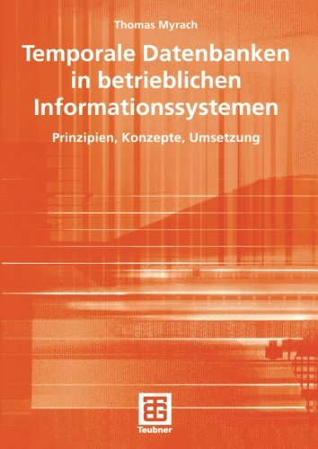
Temporale Daten – Zusammenfassung
Zentralen Anforderung in vielen Anwendungen
Zeitperioden, Prädikate (z.B. mit Allen-Operatoren)
Anwendungszeit vs. Systemzeit, bitemporale Tabellen
Wichtige frühere Ansätze¹
TSQL2, SQL/Temporal
SQL:2011
Definition von Perioden, Anwendungszeit und Systemzeit
SQL: Weitere Entwicklungen
Outer Join, Gruppierung, Aggregation mit Zeitperioden
Normalisierung (z.B. Zusammenfassung von Perioden)
Viele weitere
¹ CS Jensen, RT Snodgrass, Semantics of time-varying information, Journal of Information Systems, 21:4, pp. 311-352, 1996

Slide 37
Non-Standard-Datenbanken
Von der multidimensionalen Indizierung zu temporalen Daten
Multidimensionale Indizierung
Grundlegende Konzepte temporaler Daten
Weiterführende Konzepte
Vorschläge für Anfragesprachen

Slide 38
Sequenzen in SQL:2011
Unterstützung für Datenanalyse in SQL:2011 durch Bildung von Sequenzen aus einer Relation
Siehe auch OLAP-Funktionen in SQL:2003
Auch für Analyse zeitlicher Daten geeignet
Nachfolgende 11 Präsentationen sind angelehnt an ein Tutorial „Advanced SQL“ von Marcin.Blaszczyk@cern.ch
F. Zemke, What's new in SQL:2011. ACM SIGMOD Record 41.1, 67-73, 2012.

Slide 39
Analytische Funktionen – Überblick
TABLE
Allgemeine Syntax:
Fensterspezifikation – Syntax
Beispiel für Bereichspezifikation (siehe Dokumentation)
SELECT analytical-function(col-expr)
OVER (window-spec) [AS col-alias]
FROM [TABLE];
WINDOW
CURRENT ROW
[PARTITION BY [expr list]]
ORDER BY [sort spec] [range spec]
ROWS UNBOUNDED PRECEDING AND CURRENT ROW (default)
ROWS BETWEEN CURRENT ROW AND UNBOUNDED FOLLOWING
RANGE BETWEEN 2 PRECEDING AND 2 FOLLOWING

Slide 40
Geordnetes Analytisches Fenster
Analytische Funktion auf alle Tupel des Fensters angewandt
SQL> select employee_id, last_name, manager_id, salary
sum(salary) over (order by employee_id, last_name, salary)
as cumulative from employees;
EMPLOYEE_ID LAST_NAME MANAGER_ID SALARY CUMULATIVE
----------- --------- ---------- ------ ----------
100 King 24000 24000
101 Kochhar 100 17000 41000
102 De Haan 100 17000 58000
103 Hunold 102 9000 67000
104 Ernst 103 6000 73000
105 Austin 103 4800 77800
106 Pataballa 103 4800 82600
107 Lorentz 103 4200 86800
108 Greenberg 101 12000 98800
109 Faviet 108 9000 107800
110 Chen 108 8200 116000
SQL> select employee_id, last_name, manager_id, salary
sum(salary) over (order by employee_id, last_name, salary)
as cumulative from employees;
EMPLOYEE_ID LAST_NAME MANAGER_ID SALARY CUMULATIVE
----------- --------- ---------- ------ ----------
100 King 24000 24000
101 Kochhar 100 17000 41000
102 De Haan 100 17000 58000 = 24000 + 17000 + 17000
103 Hunold 102 9000 67000
104 Ernst 103 6000 73000
105 Austin 103 4800 77800
106 Pataballa 103 4800 82600
107 Lorentz 103 4200 86800
108 Greenberg 101 12000 98800
109 Faviet 108 9000 107800
110 Chen 108 8200 116000

Slide 41
Bereichsangabe – Beispiel (1)
RANGE BETWEEN 2 PRECEDING AND 2 FOLLOWING
SQL> select manager_id, last_name, salary, sum(salary) over (order by last_name, salary rows between 2 preceding and 1 following) as cumulative from employees;
MANAGER_ID LAST_NAME SALARY CUMULATIVE
---------- --------- ------ ----------
103 Austin 4800 10800
103 Ernst 6000 22800
101 Greenberg 12000 31800
102 Hunold 9000 51000
King 24000 62000
100 Kochhar 17000 54200
103 Lorentz 4200 45200
SQL> select manager_id, last_name, salary, sum(salary) over (order by last_name, salary rows between 2 preceding and 1 following) as cumulative from employees;
MANAGER_ID LAST_NAME SALARY CUMULATIVE
---------- --------- ------ ----------
103 Austin 4800 10800
103 Ernst 6000 22800
101 Greenberg 12000 31800
102 Hunold 9000 51000 = 6000 + 12000 + 9000 + 24000
King 24000 62000
100 Kochhar 17000 54200
103 Lorentz 4200 45200

Slide 42
Bereichsangabe – Beispiel (2)
ROWS BETWEEN CURRENT ROW AND UNBOUNDED FOLLOWING
SQL> select manager_id, last_name, salary, sum(salary) over (order by last_name, salary rows between current row and unbounded following) as cumulative from emp_part;
MANAGER_ID LAST_NAME SALARY CUMULATIVE
---------- --------- ------ ----------
103 Austin 4800 77000
103 Ernst 6000 72200
101 Greenberg 12000 66200
102 Hunold 9000 54200 = 9000 + 24000 + 17000 + 4200
King 24000 45200
100 Kochhar 17000 21200
103 Lorentz 4200 4200
SQL> select manager_id, last_name, salary, sum(salary) over (order by last_name, salary rows between current row and unbounded following) as cumulative from emp_part;
MANAGER_ID LAST_NAME SALARY CUMULATIVE
---------- --------- ------ ----------
103 Austin 4800 77000
103 Ernst 6000 72200
101 Greenberg 12000 66200
102 Hunold 9000 54200
King 24000 45200
100 Kochhar 17000 21200
103 Lorentz 4200 4200

Slide 43
Partitioniertes analytisches Fenster
Analytische Funktion wird auf jede Partition angewandt
SQL> break on manager_id
SQL> SELECT manager_id, last_name, employee_id, salary,
sum(salary) over (PARTITION BY manager_id order by employee_id) as cumulative
FROM employees order by manager_id, employee_id, last_name;
MANAGER_ID LAST_NAME EMPLOYEE_ID SALARY CUMULATIVE
---------- --------------- ----------- ------ ----------
100 Kochhar 101 17000 17000
De Haan 102 17000 34000
Raphaely 114 11000 45000
Weiss 120 8000 53000
101 Greenberg 108 12000 12000
Whalen 200 4400 16400
Mavris 203 6500 22900
Baer 204 10000 32900
102 Hunold 103 9000 9000
103 Ernst 104 6000 6000
Austin 105 4800 10800
Pataballa 106 4800 15600

Slide 44
Partitioniertes analytisches Fenster
Analytische Funktion wird auf jede Partition angewandt
SQL> break on manager_id
SQL> SELECT manager_id, last_name, employee_id, salary,
sum(salary) over (PARTITION BY manager_id order by employee_id) as cumulative
FROM employees order by manager_id, employee_id, last_name;
MANAGER_ID LAST_NAME EMPLOYEE_ID SALARY CUMULATIVE
---------- --------------- ----------- ------ ----------
100 Kochhar 101 17000 17000
De Haan 102 17000 34000
Raphaely 114 11000 45000
Weiss 120 8000 53000
101 Greenberg 108 12000 12000
Whalen 200 4400 16400
Mavris 203 6500 22900
Baer 204 10000 32900
102 Hunold 103 9000 9000
103 Ernst 104 6000 6000
Austin 105 4800 10800
Pataballa 106 4800 15600

Slide 45
Partitioniertes analytisches Fenster
Analytische Funktion wird auf jede Partition angewandt
SQL> break on manager_id
SQL> SELECT manager_id, last_name, employee_id, salary,
sum(salary) over (PARTITION BY manager_id order by employee_id) as cumulative
FROM employees order by manager_id, employee_id, last_name;
MANAGER_ID LAST_NAME EMPLOYEE_ID SALARY CUMULATIVE
---------- --------------- ----------- ------ ----------
100 Kochhar 101 17000 17000
De Haan 102 17000 34000
Raphaely 114 11000 45000
Weiss 120 8000 53000
101 Greenberg 108 12000 12000
Whalen 200 4400 16400
Mavris 203 6500 22900
Baer 204 10000 32900
102 Hunold 103 9000 9000
103 Ernst 104 6000 6000
Austin 105 4800 10800
Pataballa 106 4800 15600

Slide 46
Partitioniertes analytisches Fenster
Analytische Funktion wird auf jede Partition angewandt
SQL> break on manager_id
SQL> SELECT manager_id, last_name, employee_id, salary,
sum(salary) over (PARTITION BY manager_id order by employee_id) as cumulative
FROM employees order by manager_id, employee_id, last_name;
MANAGER_ID LAST_NAME EMPLOYEE_ID SALARY CUMULATIVE
---------- --------------- ----------- ------ ----------
100 Kochhar 101 17000 17000
De Haan 102 17000 34000
Raphaely 114 11000 45000
Weiss 120 8000 53000
101 Greenberg 108 12000 12000
Whalen 200 4400 16400
Mavris 203 6500 22900
Baer 204 10000 32900
102 Hunold 103 9000 9000
103 Ernst 104 6000 6000
Austin 105 4800 10800
Pataballa 106 4800 15600

Slide 47
Partitioniertes analytisches Fenster
Analytische Funktion wird auf jede Partition angewandt
SQL> break on manager_id
SQL> SELECT manager_id, last_name, employee_id, salary,
sum(salary) over (PARTITION BY manager_id order by employee_id) as cumulative
FROM employees order by manager_id, employee_id, last_name;
MANAGER_ID LAST_NAME EMPLOYEE_ID SALARY CUMULATIVE
---------- --------------- ----------- ------ ----------
100 Kochhar 101 17000 17000
De Haan 102 17000 34000
Raphaely 114 11000 45000
Weiss 120 8000 53000
101 Greenberg 108 12000 12000
Whalen 200 4400 16400
Mavris 203 6500 22900
Baer 204 10000 32900
102 Hunold 103 9000 9000
103 Ernst 104 6000 6000
Austin 105 4800 10800
Pataballa 106 4800 15600 = 6000 + 4800 + 4800

Slide 48
Vordefinierte analytische Funktionen
Aggregatsfunktionen
SUM
MAX
MIN
AVG
COUNT
Zusätzlich für Fensterbereiche:
LAG
LEAD
FIRST
LAST
FIRST VALUE
LAST VALUE
ROW_NUMBER
RANK
DENSE_RANK

Slide 49
Analytische Funktion – Beispiel LAG
SQL> select * from currency order by 1;
DAY EURCHF
-------------------- ------
01-JUN-2012 00:00:00 1.240
02-JUN-2012 00:00:00 1.223
03-JUN-2012 00:00:00 1.228
04-JUN-2012 00:00:00 1.217
05-JUN-2012 00:00:00 1.255
06-JUN-2012 00:00:00 1.289
07-JUN-2012 00:00:00 1.291
08-JUN-2012 00:00:00 1.247
09-JUN-2012 00:00:00 1.217
10-JUN-2012 00:00:00 1.265
SQL> select day, EURCHF, lag(EURCHF,1) over (order by day) as prev_eurchf from currency;
DAY EURCHF PREV_EURCHF
-------------------- ------ --------------
01-JUN-2012 00:00:00 1.240
02-JUN-2012 00:00:00 1.223 1.240
03-JUN-2012 00:00:00 1.228 1.223
04-JUN-2012 00:00:00 1.217 1.228
05-JUN-2012 00:00:00 1.255 1.217
06-JUN-2012 00:00:00 1.289 1.255
07-JUN-2012 00:00:00 1.291 1.289
08-JUN-2012 00:00:00 1.247 1.291
09-JUN-2012 00:00:00 1.217 1.247
10-JUN-2012 00:00:00 1.265 1.217
SQL> select day, EURCHF, ((EURCHF - prev_eurchf) / prev_eurchf )*100 as pct_change from (
select day, EURCHF, LAG(EURCHF,1) over (order by day) as prev_eurchf from currency);
DAY EURCHF PCT_CHANGE
-------------------- ------ ----------
01-JUN-2012 00:00:00 1.240
02-JUN-2012 00:00:00 1.223 -1.37
03-JUN-2012 00:00:00 1.228 0.41
04-JUN-2012 00:00:00 1.217 -0.90
05-JUN-2012 00:00:00 1.255 3.12
06-JUN-2012 00:00:00 1.289 2.71
07-JUN-2012 00:00:00 1.291 0.16
08-JUN-2012 00:00:00 1.247 -3.41
09-JUN-2012 00:00:00 1.217 -2.41
10-JUN-2012 00:00:00 1.265 3.94

Slide 50
Offene Punkte bei der Datenmodellierung
Periodische Gültigkeit
Unsicherheit:
Gültigkeit zu mindestens einem Zeitpunkt in einem Intervall
Abhängigkeiten zwischen Anwendungszeitperioden bzw. Systemzeitperioden
Etwas gilt, nachdem/bis/bevor/während etwas anderes gilt, ohne dass die tatsächlichen Intervallgrenzen bekannt sind
Open-World-Annahme: Wenn etwas nicht als gültig eingetragen ist, ist es nicht notwendigerweise ungültig
Komplexere Zeitstrukturen
Verzweigende Zeit (branching time)
Dichte Zeitstrukturen
Repräsentation und Erkennung von Ereignissen

Slide 51
Weitere Aspekte und Ausblick
Zeit in XML (valid time / transaction time in XPath)
Ähnliche Prinzipien wie im relationalen Modell
Zeit auf der Ebene der konzeptuellen Datenmodellierung
Deklarationen für physikalische Ebene von temporalen Datenbanken (z.B. Indexe)
Strom-orientierte Datenverarbeitung
Hohe Datenraten, Zwischendaten pro Fenster akkumulierend
Sekundärspeicher nötig, aber ggf. auch zu langsam, um Zwischenresultate aufzunehmen
Speicherbegrenzung und damit Approximation nötig

